Slide 1

Bài 3
CÂU LỆNH RẼ NHÁNH IF

Slide 2


NỘI DUNG
Câu lệnh rẽ nhánh – Nếu thì…. # if <điều kiện>:
So sánh bằng: a == b
Không bằng: a != b
Bé hơn: a < b
Bé hơn hoặc bằng: a <= b
Lớn hơn: a > b
Lớn hơn hoặc bằng: a >= b

Slide 3
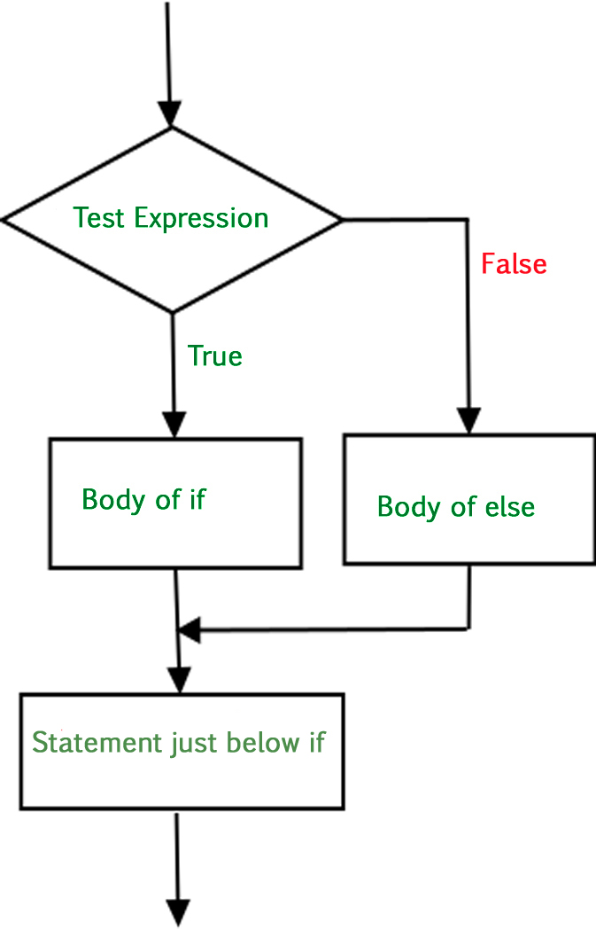
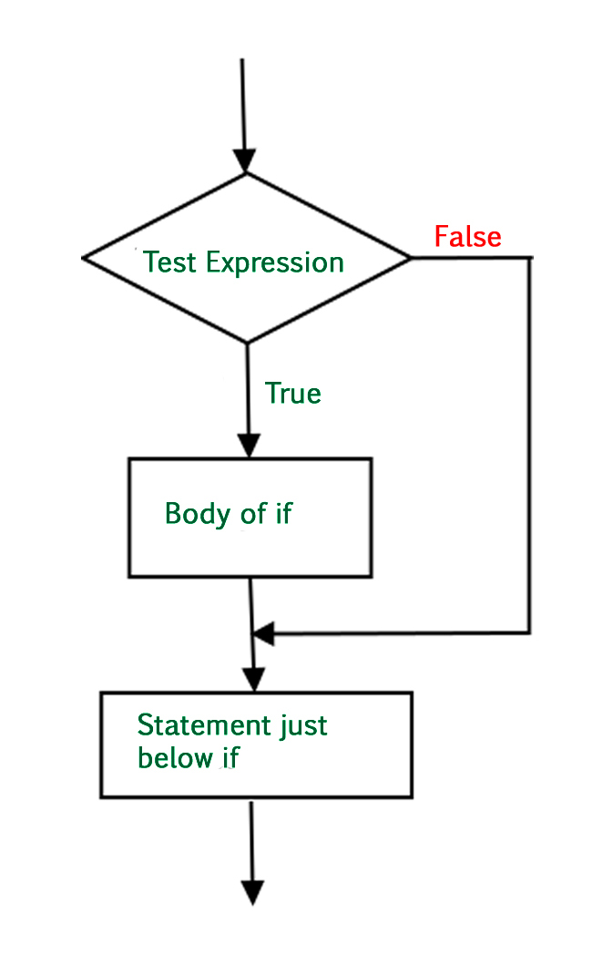
NỘI DUNG
Câu lệnh rẽ nhánh – Nếu thì…. # if <điều kiện>:
Dạng 2:
if <điều kiện 1>:
<khối lệnh 1>
elif <khối lệnh 2>
Dạng 1:
if <điều kiện>:
<khối lệnh>

Slide 4
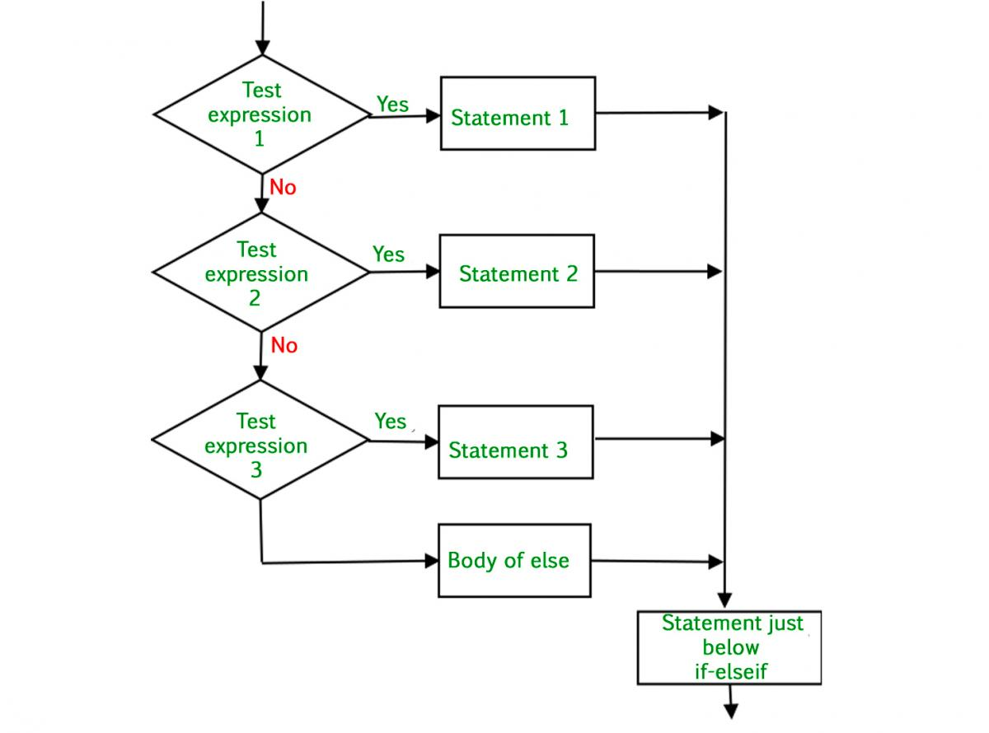
NỘI DUNG
Câu lệnh rẽ nhánh – Nếu thì…. # if <điều kiện>:
Dạng 3:
if <điều kiện1>:
<khối lệnh1>
elif <điều kiện 2>:
<khối lệnh 2>
else:
<khối lệnh 3>

Slide 5
NỘI DUNG
Ví dụ | Kết quả
a = 123 b = 35 if a > b: print("a lớn hơn b") | a lớn hơn b
a,b = 11,11 if b > a: print("b lớn hơn a") elif a == b: print("a và b bằng nhau") | a và b bằng nhau
a,b=10,88 if a > b: print("a lơn hơn b") elif a == b: print("a và b bằng nhau") else: print("a bé hơn b") | a bé hơn b

Slide 6
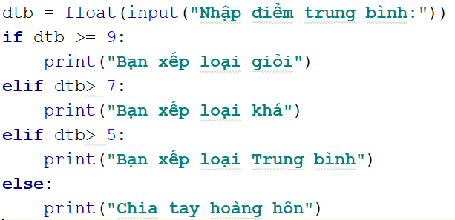
NỘI DUNG
Câu lệnh rẽ nhánh – Nếu thì…. # if <điều kiện>:
Với các điều kiện thức tạp, Python cũng hỗ trợ kiểm tra điều kiện if elif lồng nhau:

Slide 7
NỘI DUNG
Câu lệnh rẽ nhánh – Nếu thì…. # if <điều kiện>:
if a > b: print("a lớn hơn b")
# Rút gọn lệnh trên 1 dòng
a,b = 5,7 print("A") if a > b else print("B")
# Rút gọn lệnh trên 1 dòng
a = -10
print("+") if a > 0 else print("0") if a == 0 else print("-")
Tìm max: a,b,c: a,b,c=2,7,1
if a<b>c: print(b)
if b<a>c: print(a)
if a<c>b: print(c)

Slide 8
NỘI DUNG
THẢO LUẬN
*Vd: Tìm ngiệm PT bậc 2: ax^2+bx+c=0
B1. Nhập các hệ số a, b, c (thực)
B2. Tính dt = b*b-4*a*c
B3. if dt>0:
- x1=(-b+sqrt(dt))/(2*a)
- x2=(-b-sqrt(dt))/(2*a)
- In kết quả x1, x2 (%w.df hoặc round), stop!
B4. elif dt==0:
In kết quả nghiệm kép là x=-b/(2*a). Stop!
B5. else: Thông báo PT vô nghiệm. Stop!

Slide 9
NỘI DUNG
MỘT SỐ BIỂU THỨC QUAN HỆ, LOGIC
“i là số chẵn và i chia hết cho 3”
i % 2==0 and i % 3==0
2. điều kiện để 3 số thực a,b,c là 3 cạnh tam giác
→ a+b>c and a+c>b and b+c>a
3. a>0 và b>0 và c>0
→ ???

Slide 10


Hãy nhớ

